Slide 1
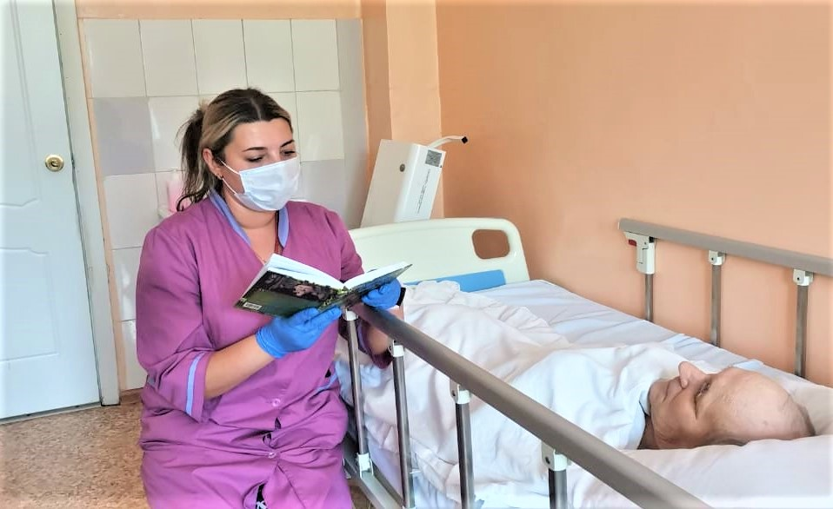
Библиотерапия как форма психологической и духовной поддержки людей с паллиативным статусом на примере проекта «Мобильный паллиатив»
Руководитель БИЦ «Социальный»
МУ «ЦБС» г. Липецка
ПОЛУХИНА
Жанна Владимировна

Slide 2
ПАРТНЁРСКИЙ СОЮЗ
Паллиативное отделение
ГУЗ «Липецкая городская больница № 6 им. В.В. Макущенко»
Фонд «Сохранение нации и развитие гражданского общества»
Библиотечно-информационный центр «Социальный»
10 патронажных сотрудников
215
выдано
библиотечных книг

Slide 3
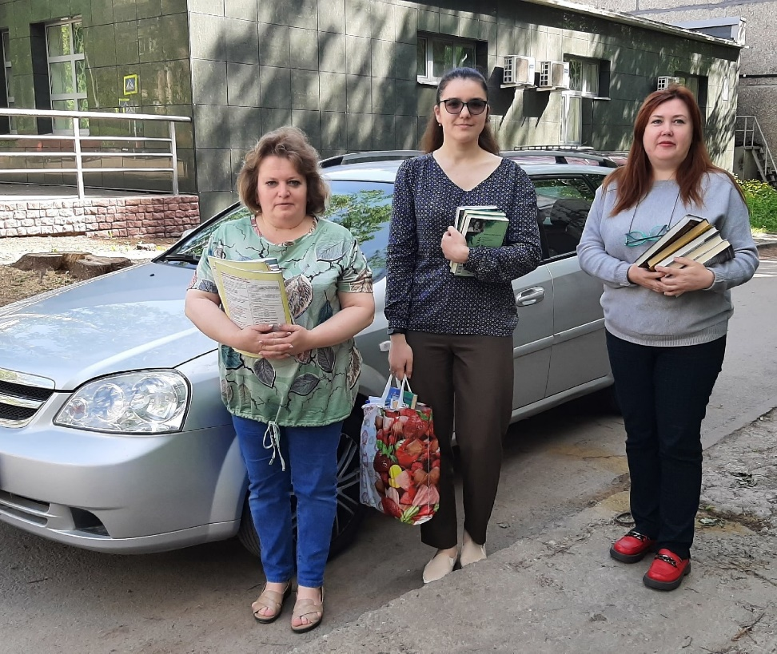
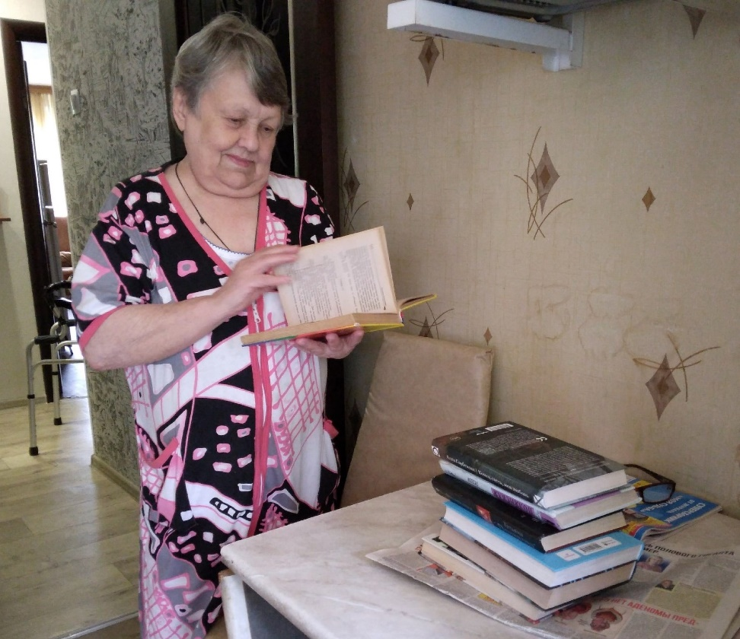
РЕЙС ОСОБОГО ВНИМАНИЯ
Каждый месяц библиотекари выезжают к людям пожилого возраста и с инвалидностью, которые не могут самостоятельно посетить библиотеку

Slide 4
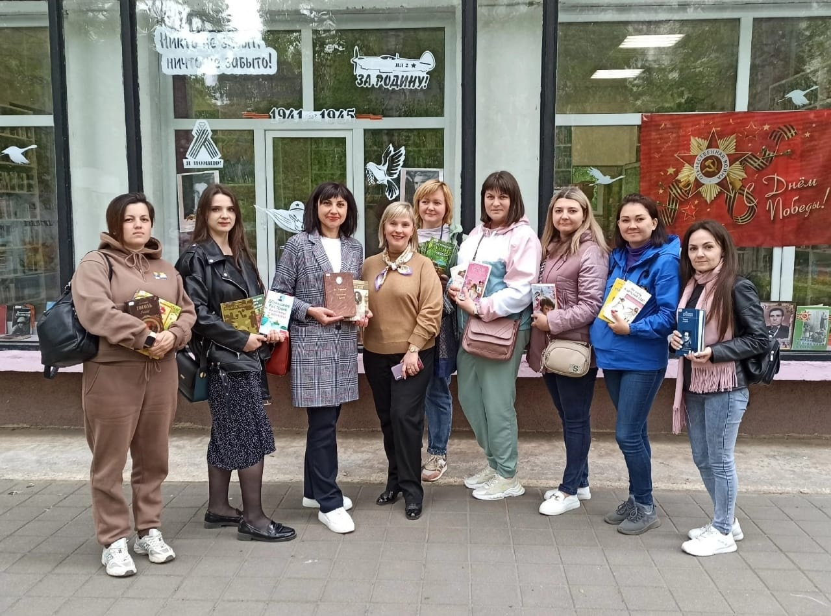
В МАЕ СТАРТОВАЛ ПРОЕКТ «МОБИЛЬНЫЙ ПАЛЛИАТИВ»
по доступности библиотечных книг тяжелобольным пациентам паллиативного отделения Липецкой городской больницы №6
им. В.В. Макущенко
9 месяцев

Slide 5
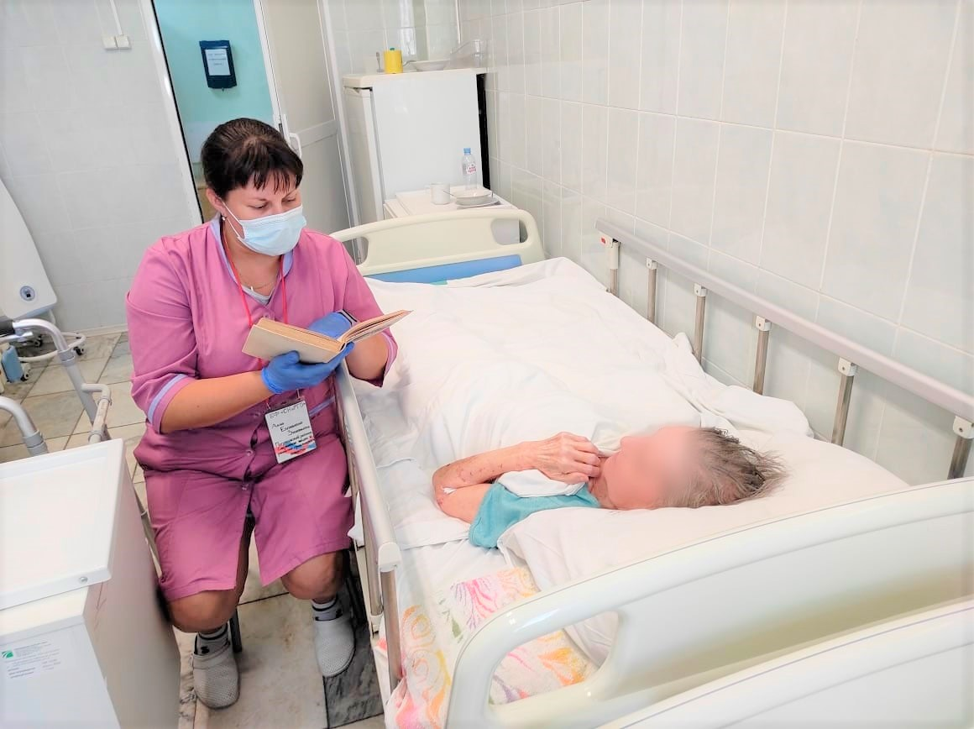
ВЫБОР НАШИХ ОСОБЫХ ЧИТАТЕЛЕЙ
ТОП – 5
ПСИХОЛОГИЯ
ПРАВОСЛАВНАЯ ЛИТЕРАТУРА
ДЕТЕКТИВЫ
ЖЕНСКИЕ РОМАНЫ
СОВРЕМЕННАЯ ПРОЗА
45
пациентов ежемесячно
имеют доступ к библиотечным книгам

Slide 6
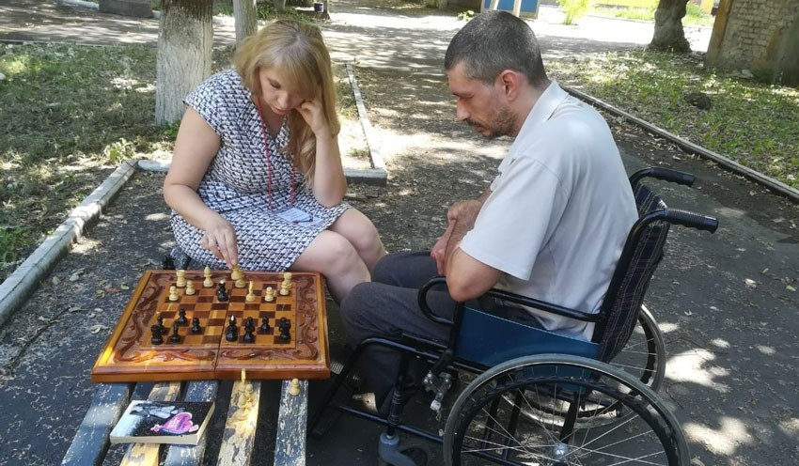
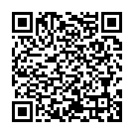
ЗАХОТЕТЬ ЖИТЬ БЛАГОДАРЯ КНИГЕ
...Прошло время. Пациент стал ощущать себя по-другому. Он теперь просыпался и читал, рисовал, выезжал на коляске на улицу, гулял во дворе больницы. Пришло понимание, что и в этих условиях можно жить. Жить интересно, насыщенно, получать эмоции и общение. Он научился. И всё началось с книг, которые мы так настойчиво ему предлагали

Slide 7
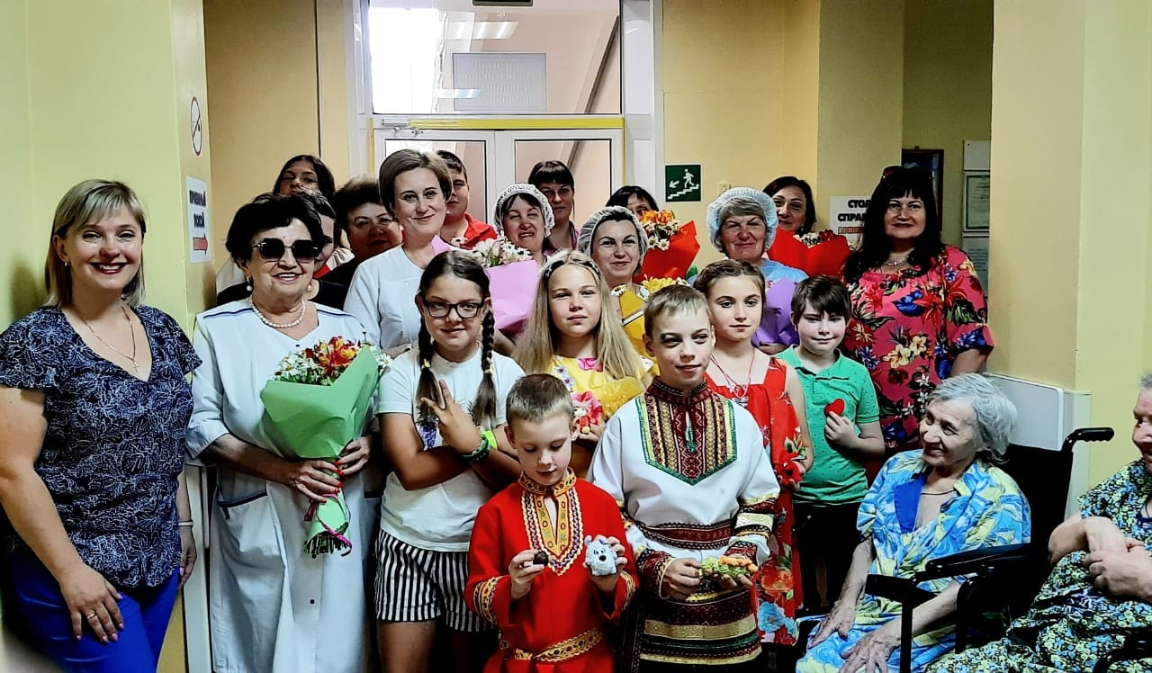
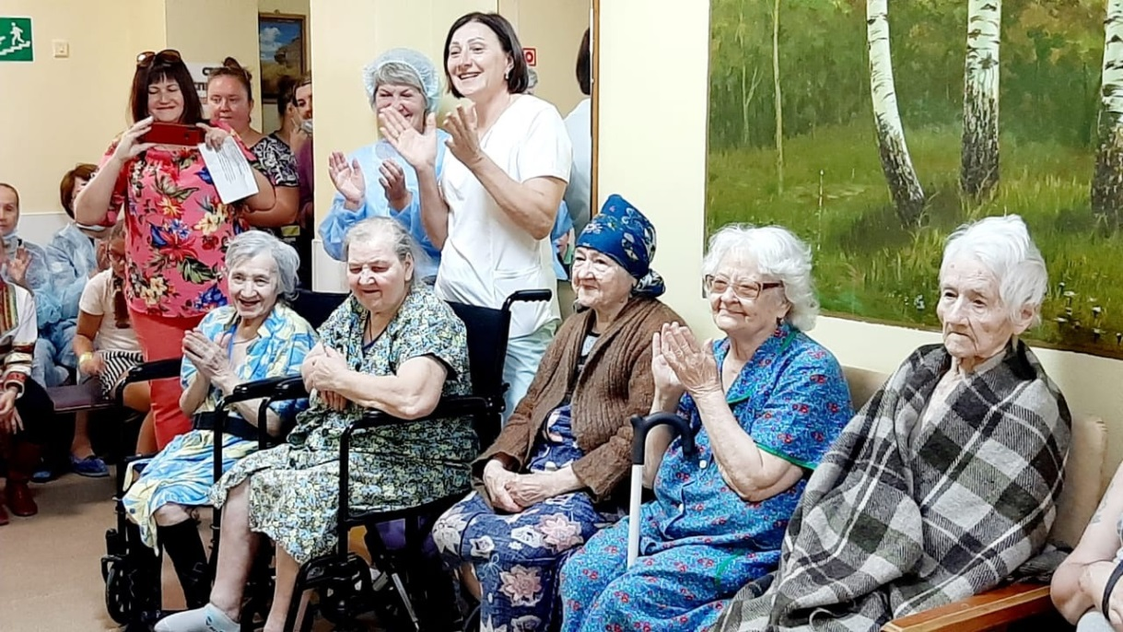
6
семей многодетных и с детьми с ОВЗ организовали концерт
25
пациентов и медицинских работников больницы приняли участие в празднике ко дню медработника

Slide 8
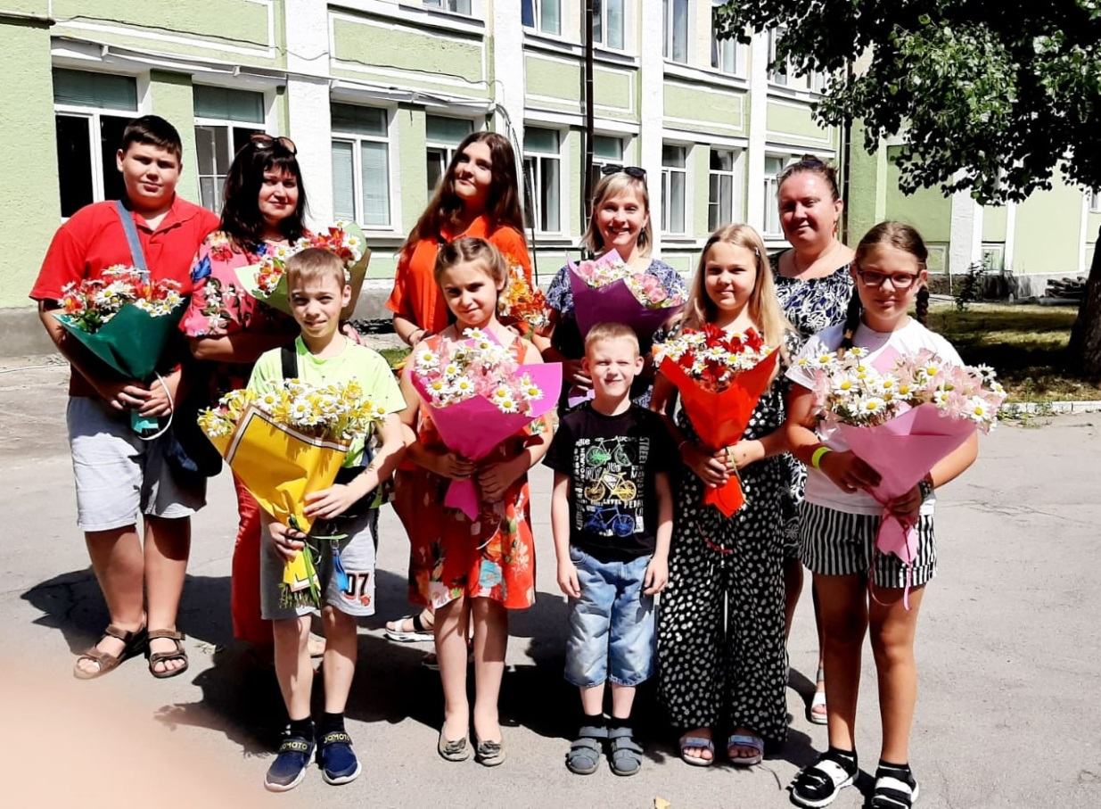
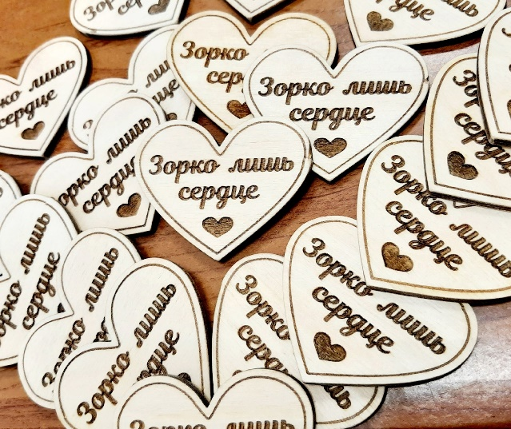
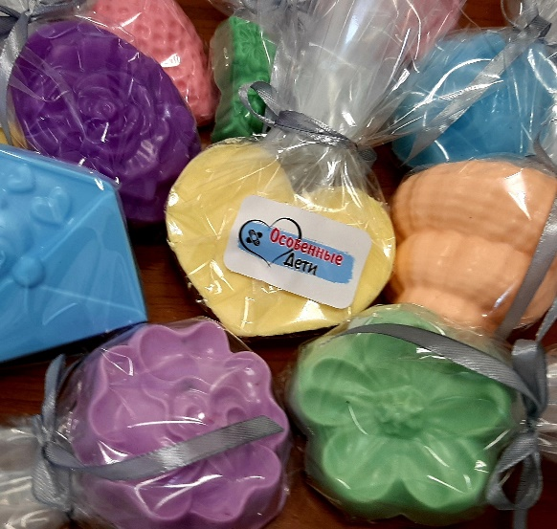
ПОДАРКИ
ОТ ПАРТНЕРОВ:
МАЛЫЙ И ЧАСТНЫЙ БИЗНЕС
БЛАГОТВОРИТЕЛЬНЫЙ ФОНД И ОБЩЕСТВЕННАЯ ОРГАНИЗАЦИЯ
ВОЛОНТЁРЫ

Slide 9
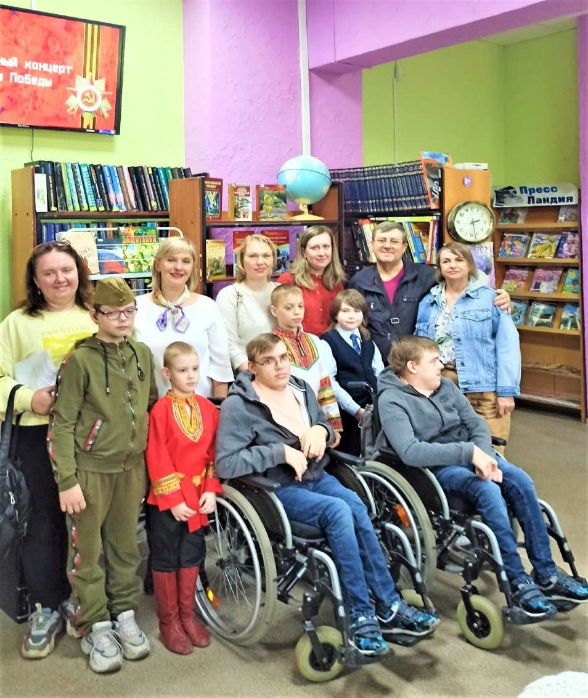
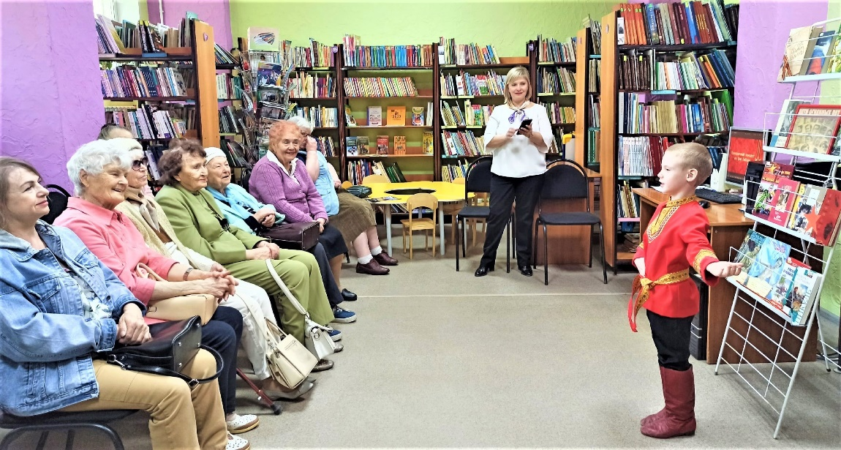
КОНЦЕРТ
К ДНЮ ПОБЕДЫ
ОТ ЮНЫХ ОСОБЕННЫХ АРТИСТОВ ДЛЯ ДЕТЕЙ ВЕЛИКОЙ ОТЕЧЕСТВЕННОЙ ВОЙНЫ

Slide 10
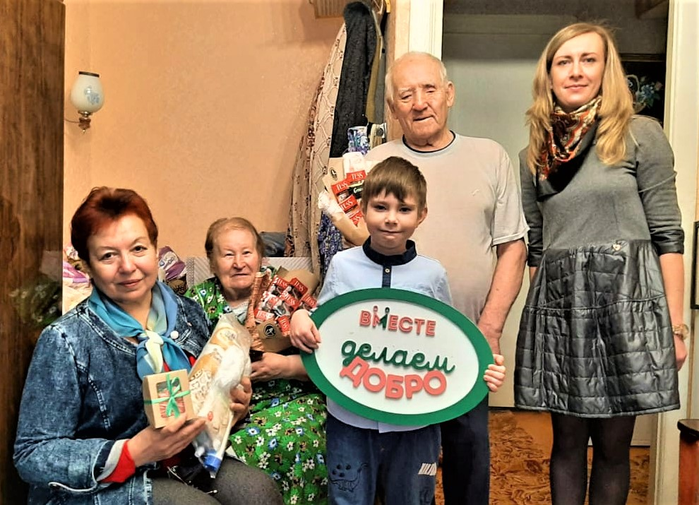
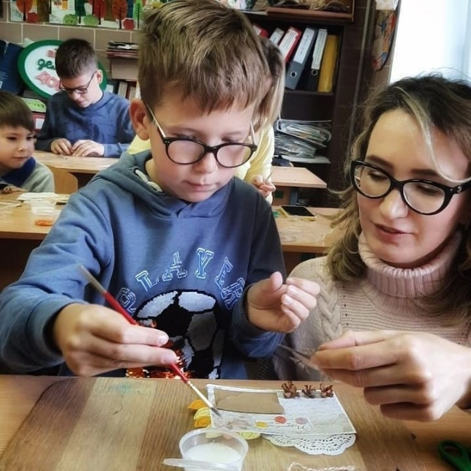
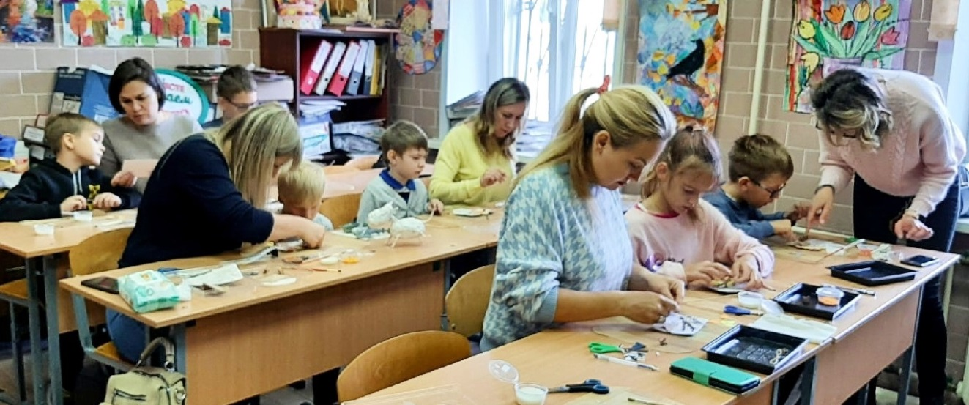
ОСОБЫЙ БАТАЛЬОН ЗАБОТЫ
ЕГО ГАСТРОЛИ ПРОХОДЯТ В ЗНАКОВЫЕ СОБЫТИЯ
ДЕНЬ ПОБЕДЫ
ДЕНЬ ПОЖИЛОГО ЧЕЛОВЕКА
ДЕНЬ МЕДРАБОТНИКА

Slide 11
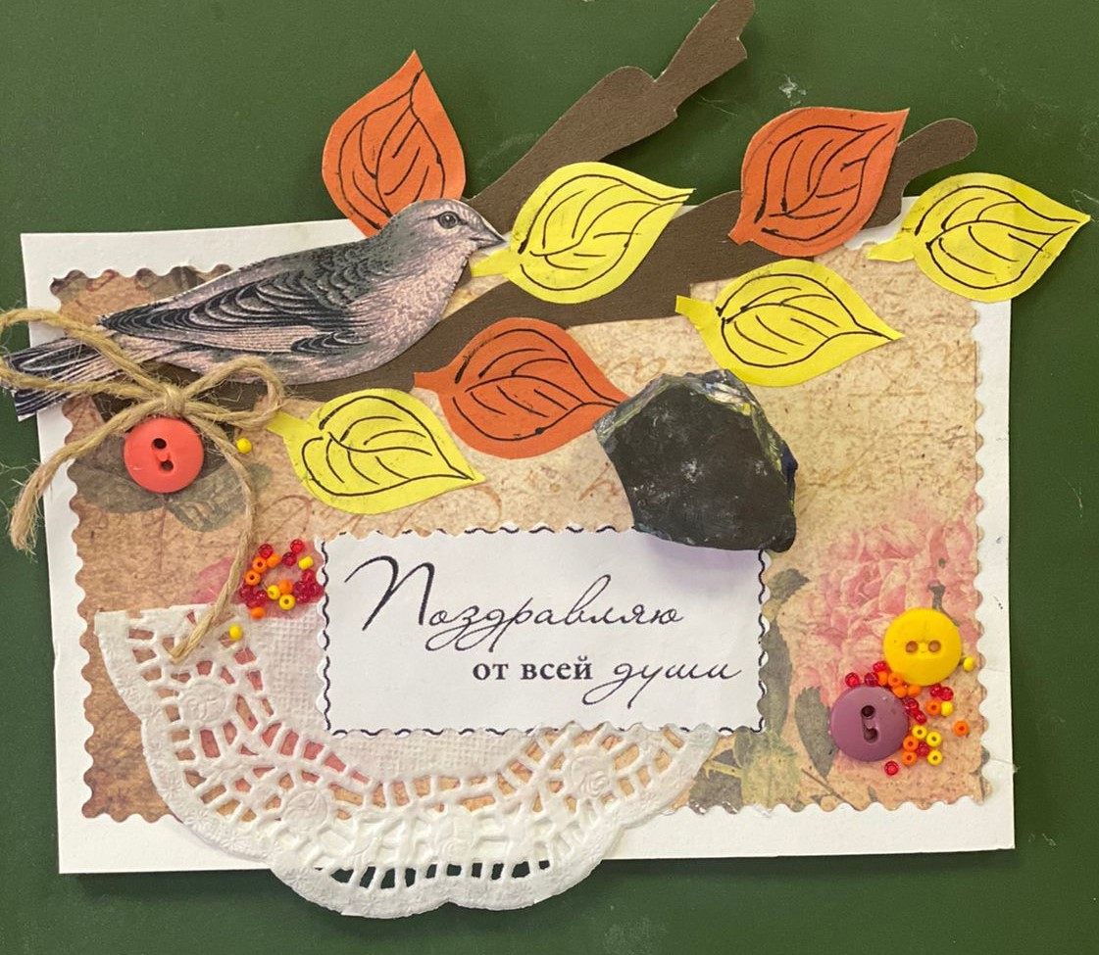
И ЭТО НАША ТРАДИЦИЯ -
ДАРИТЬ ЛЮДЯМ ТЕПЛО, ЗАБОТУ, ВНИМАНИЕ

Slide 12
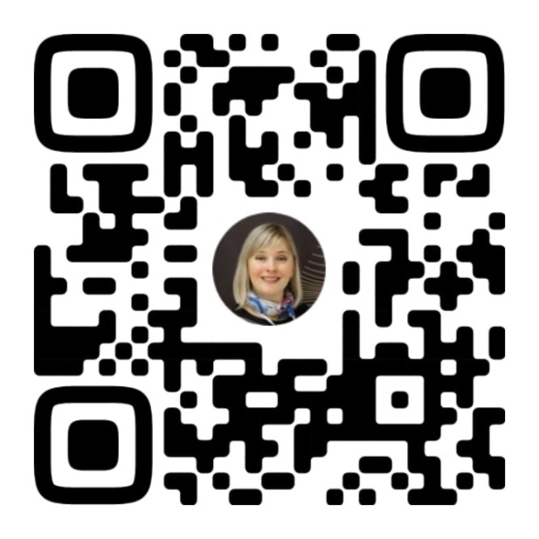
О ПРОЕКТЕ И ДОБРЫХ ДЕЛАХ
БИЦ «СОЦИАЛЬНЫЙ»
РАДА ЗНАКОМСТВУ!

